Slide 1
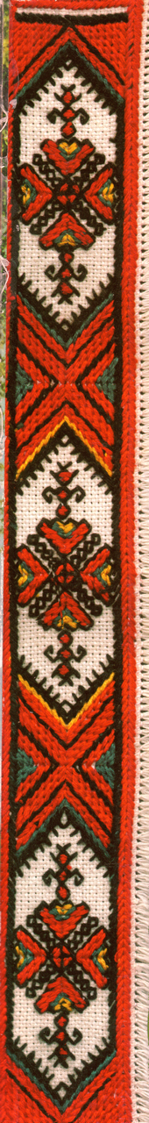

10 декабря –
День марийской письменности
Марий тиште кече

Slide 2
День марийской письменности как государственный праздник Республики Марий Эл был утвержден Указом Президента Республики Марий Эл от 18 ноября 1998 г. Отмечается он 10 декабря.

Slide 3

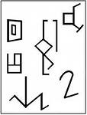
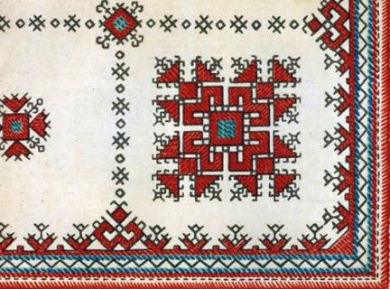

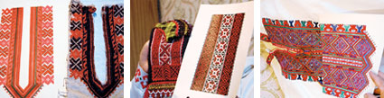


Slide 4
Наиболее ранние сохранившиеся образцы марийской вышивки датируются концом 18 - началом 19 веков.

Slide 5
Для марийской вышивки характерны три типа орнамента: геометрический, растительный и животный. Геометрический орнамент – фигуры в виде ромбов, квадратов, углов, прямых полос, ломаных и кривых линий, крестов, реже – кругов, овалов. Растительный орнамент составляется из цветов, деревьев, листьев. Узор строится из розеток, фигур, близких к ромбу и квадрату.
Животный орнамент изображается в виде голов коней, птиц.

Slide 6
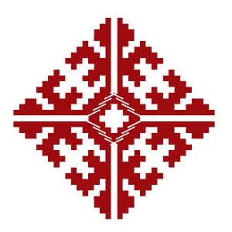
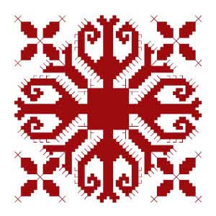

Родовое дерево (Еш пушеҥге). Каждая семья привлекает силы родовых деревьев. Чем они крепче, тем сильнее молодая семья.
Сторож дома (Сурт орол). Квадрат это земля, дом где ты живешь. Его оберегают от неприятностей множество крестов и задерживающих воронок.
Великая матерь (Шочынава). Человек родился, и его земная жизнь с этого момента находится под покровительством Шочынава. Она способствует реализации предназначения человека.

Slide 7
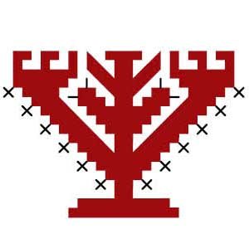
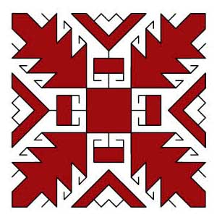
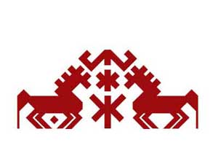
Дерево (Пушеҥге). Символизирует начало жизни, олицетворяет связь верхнего, среднего и низшего миров, дающих дереву магические жизненные силы.
Дуб или дубовые листья (Тумо лышташ). Символ крепкого здоровья и твердой жизненной позиции. Это одно из святых деревьев, среди которых марийцы проводили моления.
Лошадь (Имне). Символ трудолюбия, благополучия, достатка. Имеет охранное значение, олицетворяет доброе начало.

Slide 8
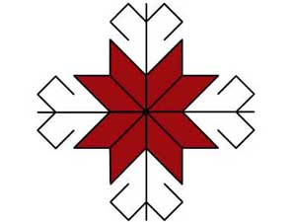

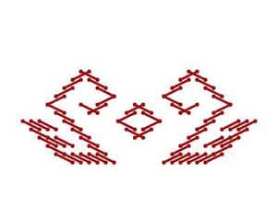
Солнце (Кече). Знак добра, дающий жизнь всему живому на земле. Символ плодородия.
Бабочка (Лыве). Символ легкости и нежности, по народному поверью, бабочки являются вместилищем человеческих душ, ушедших в мир иной.
Лебеди (Йÿксö). Символ любви и верности, добра и красоты, олицетворяющий божественную чистоту.

Slide 9
Что такое орнамент?
Орнамент – художественное украшение, узор из повторяющихся элементов.
2. Какие типы орнамента бывают?
Геометрический, растительный и животный.
3. Что означает этот орнамент?
Дуб или дубовые листья
(Тумо лышташ).
Символ крепкого здоровья
и твердой жизненной позиции.
4. Что означает этот орнамент?
Лебеди (Йÿксö). Символ любви
и верности, добра и красоты,
олицетворяющий божественную чистоту.

Slide 11
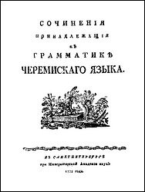
Выход в свет 10 декабря 1775 года в Санкт-Петербурге
первой марийской грамматики, составленной
казанским архиепископом В. Пуцек-Григоровичем,
ежегодно отмечается в Республике Марий Эл как
День марийской письменности (Марий тиште кече).

Slide 12
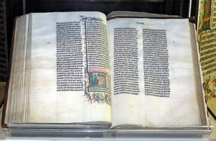
Первые книги на марийском языке
Возникновение письменности и книгоиздательского дела на марийском языке связано с миссионерской деятельностью в крае. Распространение христианства среди язычников вынудило миссионеров прибегнуть к хитрому способу – путь религиозного просвещения на родном языке. Это обстоятельство явилось причиной появления первой книги на марийском языке.

Slide 13

Возникновение художественной литературы на марийском языке
В начале XX века марийская письменность и литературный язык сделали еще один шаг вперёд в своем развитии. Начал издаваться «Марла календарь», первое периодическое издание на марийском языке. Он выходил в 1907- 1913 годах.

Slide 14
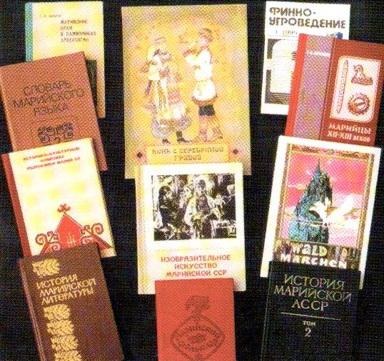
Письменность прочно вошла в жизнь и быт марийского народа, превратилась в могучее средство его национального и культурного возрождения.

Slide 15
1) С какого года официально в республике отмечается День письменности?
С 1998 года.
2) Объясните значение слова «тиште».
Письменность.
3) Как называлась первая марийская грамматика и кто ее составитель?
«Сочинения, принадлежащие к грамматике черемисского языка», составитель В.Пуцек-Григорович.
4) В каком году и в каком городе поступила в продажу первая грамматика?
1775 год, Санкт-Петербург.
5) Как назывался первый марийский журнал?
«Марла календарь».

Slide 17
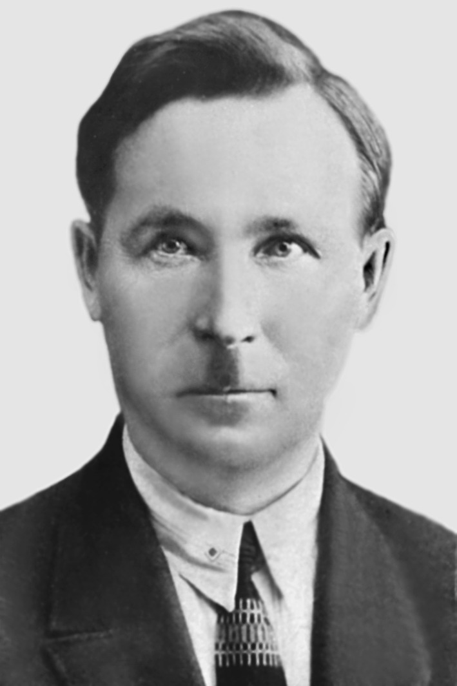
Сергей Чавайн
(Григорьев Сергей Григорьевич)
(6 октября 1888 – 11 ноября 1937)

Slide 18
«Творческий огонь в моем сердце зажегся не для личной славы, а ради моего народа, ради его святого будущего»
С.Г. Чавайн

Slide 19
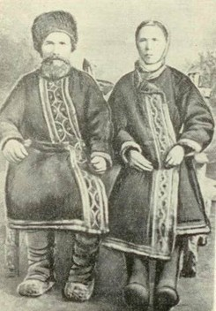
Родители
Отец
Григорий Михайлович
Стрелков
Мать
Татьяна Анисимовна
Анисимова

Slide 20
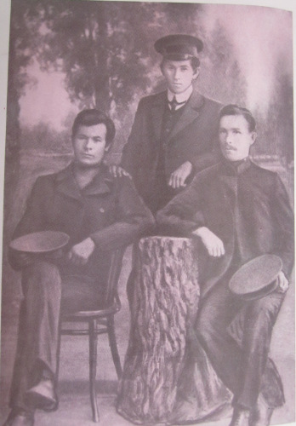
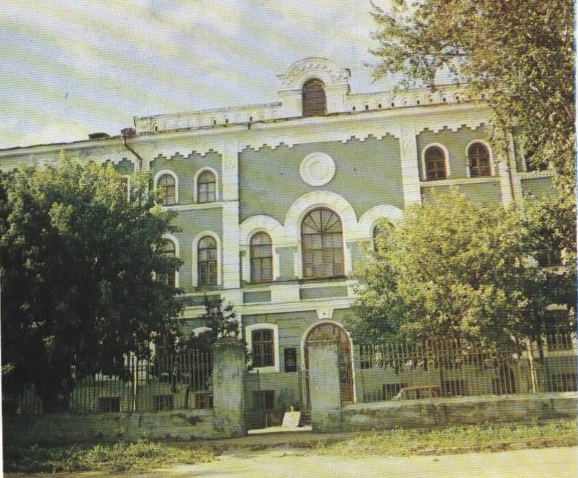
Годы учебы в Казанской
учительской семинарии
Замятин Н.Д.
Казанкин А.Е.
Чавайн С.Г.
Здание Казанской учительской семинарии

Slide 21

Это первое периодическое издание на марийском языке.
Именно здесь было опубликовано первое стихотворение С.Г. Чавайн «Роща»

Slide 22
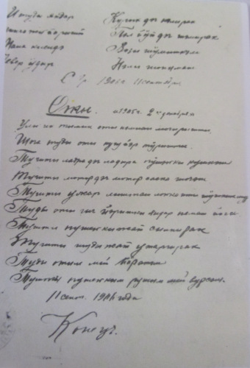
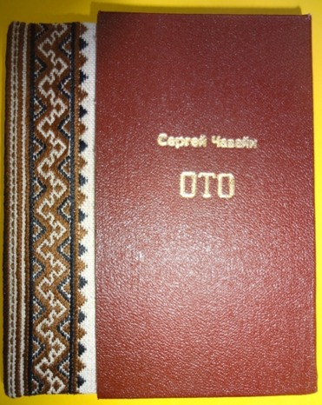

Slide 23
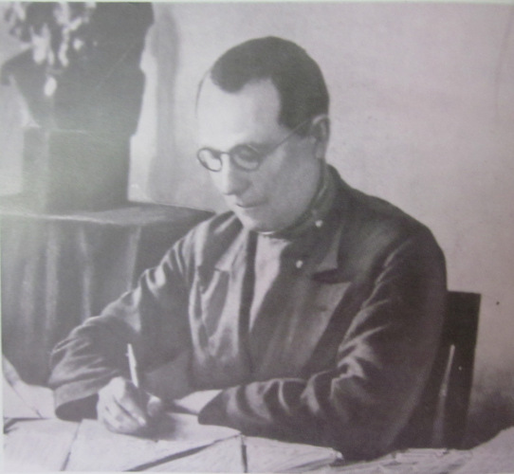
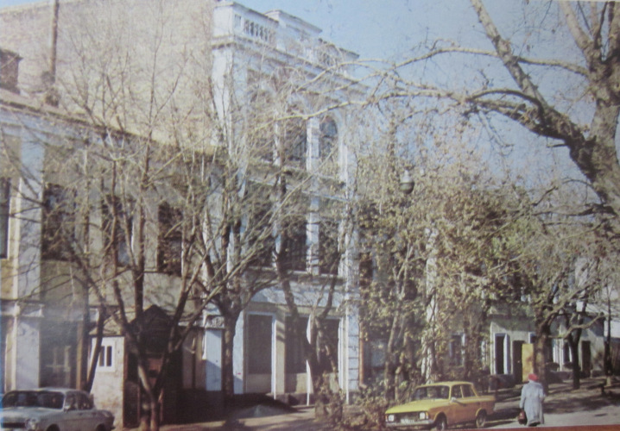
С.Г. Чавайн за работой
В помещении этой типографии печатались первые
произведения С.Г. Чавайна

Slide 24
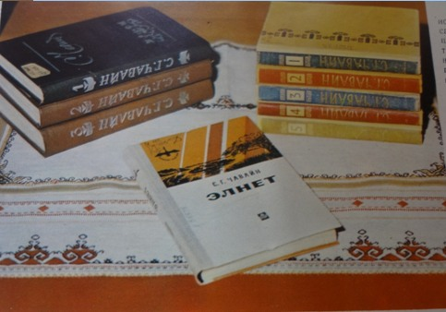
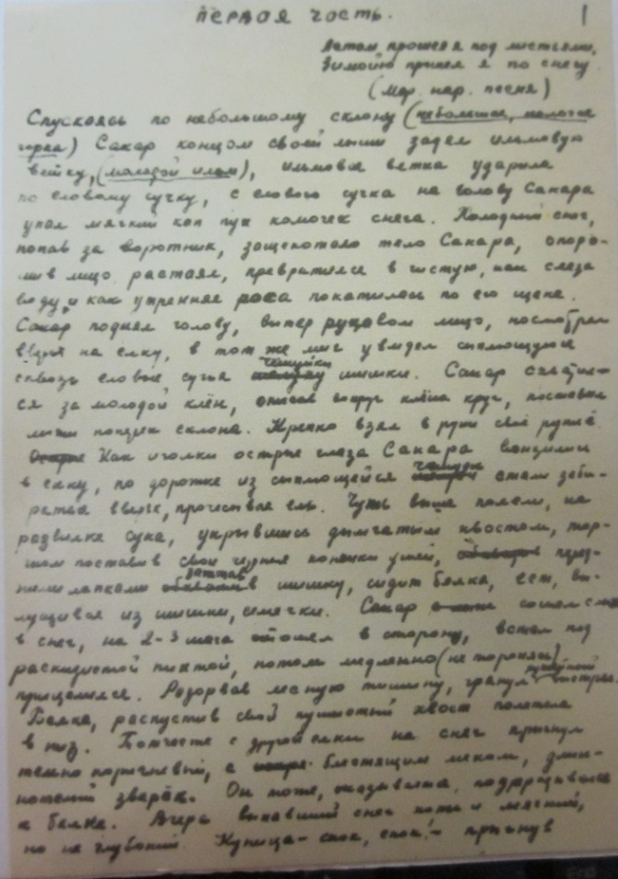
Собрание сочинений в 5 томах С. Г. Чавайна
Рукопись первой части романа «Элнет»

Slide 25
Кто является основоположником марийской литературы?
С.Г.Чавайн.
2. Как называется первое стихотворение, написанное Чавайном?
«Ото».
3. Какие произведения Чавайна были названы?
«Ото», «Элнет», «Акпатыр».

